Slide 1
INDIKÁTORY
Prioritní osa 3 Podpora sociálního začleňování a boj proti chudobě
OP PPR

Slide 2
Obsah prezentace
Indikátory v rámci 47. výzvy
Produkty 5 21 00
Využívání podpořených služeb 6 70 10
Evidence k vykazování indikátorů
Účastníci 6 00 00
Vykazování v IS ESF/ZoR

Slide 3
Indikátory ve 47. výzvě
Kód | Název | Měrná jednotka | Zjednodušený popis | Cílová hodnota
6 00 00 | Celkový počet účastníků | Osoby | Dospělí účastníci projektu z cílových skupin s podporou 20 a více hodin | např. 50
6 70 10 | Využívání podpořených služeb | Osoby | Dospělí účastníci projektu z cílových skupin s podporou 19 a méně hodin Nezletilí účastníci projektu z cílových skupin | např. 70
Nepovinný k výběru
5 21 00 | Počet podpořených produktů | Produkty | Metodické materiály, evaluační zprávy apod. | např. 2

Slide 4
Indikátory
Závazné cílové hodnoty stanoveny ve smlouvě o financování
Naplnění s koncem realizace projektu
Průběžné vykazování v ZoR, evidence v IS ESF
Související dokumentace v klíčových aktivitách
Změna indikátorů = podstatná změna zakládající dodatek ke smlouvě o financování

Slide 5
Indikátory ve výzvě č.47- produkty
Indikátor 5 21 00
Zajištěna volná šiřitelnost produktů:
Předložit ŘO nejpozději se závěrečnou ZoR (formou přílohy)
Hodnota indikátoru se vykazuje přímo v IS KP14+
Uveřejnění produktu na webových stránkách příjemce/projektu
Prvky povinné publicity

Slide 6
Indikátory ve výzvě č.47 – cílová skupina
Indikátory 6 00 00 a 6 70 10 jsou povinné i v případě, že jeden z nich bude mít nulovou hodnotu (na začátku i na konci projektu)
V ISKP vždy doplnit komentář k těmto indikátorům
Každý účastník se započítá pouze jednou do jednoho indikátoru

Slide 7
Oprávněnost cílové skupiny
Cílová skupina musí být v souladu s CS ve výzvě
Pro konkrétní projekt jsou cílové skupiny dané z žádosti o podporu (smlouva o financování)
Místní příslušnost = bydliště na území HMP, nebo prohlášení o pobytu více než 183 dnů na území HMP

Slide 8
Cílové skupiny ve výzvě č.47
Osoby se zdravotním postižením, včetně duševně nemocných
Rodiny s dětmi v nepříznivé sociální situaci, včetně rodin s jedním rodičem samoživitelem / samoživitelkou
Děti a mládež z rodin v nepříznivé sociální situaci
Senioři
Osoby bez přístřeší a osoby ohrožené bezdomovectvím
Příslušníci etnických menšin, včetně osob z odlišného sociokulturního prostředí, imigrantů a azylantů
Oběti trestné činnosti, oběti domácího násilí, osoby komerčně zneužívané, oběti obchodu s lidmi a osoby poskytující sexuální služby za úplatu
Osoby závislé a ohrožené závislostmi
Osoby do 26 let věku opouštějící ústavní zařízení nebo vyrůstající bez rodin nebo opouštějící pěstounskou péči
Osoby po (ve) výkonu trestu

Slide 9
Vykazování indikátorů v rámci ZoR
Vykazování v IS KP14+
V ISKP se vyplňují indikátory 5 21 00 a 6 70 10
V rámci ZoR na záložce indikátory tlačítkem “Vykázat změnu/přírůstek“
Doplní se dosažená hodnota za monitorovací období
Komentář k dosažené hodnotě (návaznost na klíčové aktivity)
V průběžných ZoR může být hodnota nulová, vysvětlení v komentáři (naplnění až v ZZoR)
Nesčítat s předchozím obdobím

Slide 10
Využívání podpořených služeb 6 70 10
Osoby, které nepřekročí hranici bagatelní podpory (20 hodin) a nezletilé osoby
Dokumentace:
karta účastníka nebo jiná evidence
účast na projektových aktivitách (prezenční listiny…)
nezletilé osoby se nevykazují přes IS ESF

Slide 11
Karta účastníka
Doporučený vzor ŘO, vlastní evidence příjemce
Před zahájením čerpání podpory vyplnit kartu účastníka
Musí obsahovat:
informace k identifikaci účastníka (jméno, příjmení, trvalé bydliště, datum narození)
potvrzení o cílové skupině
potvrzení územní způsobilosti
souhlas a poučení o zpracování osobních údajů

Slide 12
Indikátor 6 00 00
Účastníci, u kterých součet podpor překročí hranici bagatelní podpory (20 a více hodin)
Dokumentace:
karta účastníka nebo jiná evidence
účast na projektových aktivitách (prezenční listiny…)
Evidence účastníků v IS ESF:
elektronická karta účastníka
počet hodin získané podpory

Slide 13
Indikátory – klíčové aktivity
CO bylo obsahem aktivity? (kurz, workshop, volnočasová aktivita…)
KDE se aktivita konala? (příjemce, partner, pronajaté prostory…)
KDY se konala? (přesné datum uskutečnění)
JAK Dlouho? (rozsah aktivity v hodinách-časová dotace)
KOLIK osob se jí účastnilo?
KDO byl zodpovědný za realizaci aktivity? (člen RT, lektor, dobrovolník…)

Slide 14
Klíčové aktivity nepodporované
Jako podporu nelze označit aktivity, v nichž nejde o zlepšení situace či znalostí/kompetencí dané osoby, ale dochází v nich pouze k:
náboru účastníků projektu,
šíření povědomí o projektu
ke sběru informací o osobách formou anket, dotazníků, průzkumů, formou příspěvků do diskuze na internetových fórech aj.,
k šíření publikací, časopisů, bulletinů, newsletterů, brožur, letáků apod.,
zapojení osoby do aktivit projektu, které není odůvodněno cílem zlepšit postavení této osoby ve společnosti, protože osoba se účastní dané aktivity jako reprezentant nějaké organizace, přináší potřebnou odbornost apod. (např. účast na kulatých stolech nebo pracovních skupinách v rámci komunitního plánování).

Slide 15
Informační Systém Evropského Sociálního Fondu
Přístupy do IS ESF po podpisu smlouvy
Adresa esf2014.esfcr.cz
Technická podpora www.esfcr.cz/technicka-podpora
Fáze vykazování:
založení účastníků
přidání podpory
schválení seznamu podpořených osob, spočítání a vykázání indikátorů
Notes:
Technická podpora – fórum s mnoha vyřešenými dotazy, používat pro technické problémy nikoliv věcné

Slide 16
Založení účastníka 1
Založení nové podpořené osoby (ruční přepsání z karty účastníka)
Import pomocí csv souboru (umožňuje přidat více osob)
Pdf formulář (pro jednotlivce, nutné povolit na projektu)
Online karta účastníka (pro jednotlivce, nutné povolit na projektu)
Notes:
Formulář pdf je možné použít online – data se rovnou odešlou a potom je příjemce potvrdí nebo offline, data se uloží například na flash disk a následně se do systému nahrají jako soubor
Vytištěný formulář s podpisem může sloužit jako karta účastníka

Slide 17
Založení účastníka 2
Technická podpora – fórum s mnoha vyřešenými dotazy, používat pouze pro technické problémy nikoliv věcné
Formulář pdf je možné použít online – data se rovnou odešlou a potom je příjemce potvrdí, nebo offline, data se uloží například na flash disk a následně se do systému nahrají jako soubor
Vytištěný formulář s podpisem může sloužit jako karta účastníka

Slide 18
Přidání podpory
Požadované informace o podpoře:
typ podpory (komunitní aktivity apd.- výběr z číselníku)
Vybrat podporu, která nejlépe vystihuje danou aktivitu
rozsah podpory v hodinách (hodina = 60 minut)
datum zahájení a ukončení podpory
poznámka (např. specifikovat daný kurz)
V IS ESF mohou být i účastníci s podporou nižší než 20 hodin (na konci realizace se započítají do indikátoru 6 70 10)
Možnosti zadání podpory:
individuálně každé osobě
několika osobám najednou (stejný druh podpory)
import z csv souboru (data o účastnících a podporách)

Slide 19
Vykazování indikátoru 6 00 00 v rámci ZoR 1
Schválený seznam podpořených osob:
osoby ztotožněné s ROB (ručně potvrzené)
do výpočtu vstoupí pouze hodiny podpory, které mají zadané datum ukončení
Výpočet indikátorů v IS ESF
Přenos dat do ZoR
Komentář v IS KP14+

Slide 20
Vykazování indikátoru 6 00 00 v rámci ZoR 2
Ztotožnění s ROB
- každá osoba, která je občanem ČR podle údajů v OP jde automaticky ztotožnit s ROB
- taktéž osoby s trvalým či dlouhodobým pobytem na území ČR jdou zadat a ztotožnit s ROB
- vždy nejprve zkontrolovat správnost údajů s ID účastníka
- manuální potvrzení osob se povoluje ve výjimečných případech na žádost

Slide 21
Vykazování indikátorů 6 00 00 v rámci ZoR 3
Systém IS ESF se s posledním dnem realizace projektu uzavře a není již možná editace údajů.
Datum ukončení účasti CS v projektu zadávejte ještě v době realizace.
Znovu zpřístupnit editaci může jen technická podpora.

Slide 22
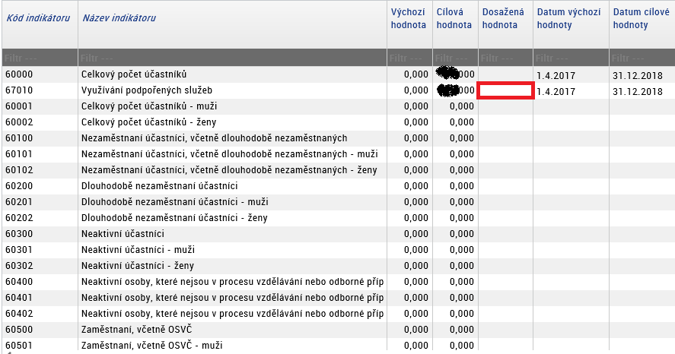
Rozpad indikátorů v IS KP14+

Slide 23
Shrnutí
Vykazovat pouze osoby z cílových skupin
Započítat do jednoho z indikátorů
V každé ZoR okomentovat průběh naplňování indikátorů
Hodnoty vykázat nejpozději v závěrečné ZoR
Vést dokumentaci osob a klíčových aktivit

Slide 24
Odvody za nenaplnění indikátorů 1
 | Typ pochybení | Nižší odvod
1 | Nenaplnění plánovaných indikátorů 15 %<,= závazku | 0 %
2 | Nenaplnění plánovaných indikátorů v intervalu 15 %<x<=30 % závazku | 15 %
3 | Nenaplnění plánovaných indikátorů v intervalu 30 %<x<=45 % závazku | 20 %
4 | Nenaplnění plánovaných indikátorů v intervalu 45 %<x<=60 % závazku | 30 %
5 | Nenaplnění plánovaných indikátorů větším než 60 % závazku | Odvod ve výši skutečně vyplacené podpory

Slide 25
Odvody za nenaplnění indikátorů 2
Nenaplnění identifikováno v ZZoR = Rozhodnutí o porušení rozpočtové kázně ->vyměření nižšího odvodu dle tabulky viz výše.
Výpočet = aritmetický průměr splnění jednotlivých indikátorů.
Do výpočtu jednotlivých indikátorů se zohledňuje max hodnota 120 %.

Slide 26
DĚKUJI ZA POZORNOST
Ing. Ilona Volková
Finanční manažerka
Tel: 236 003 309
Ilona.volkova@praha.eu
ODBOR EVROPSKÝCH FONDŮ MAGISTRÁT HL. M. PRAHY JUNGMANNOVA 29/35 111 21 PRAHA 1

